Slide 1
项目案例介绍
医疗器械注册文档智能协同平台
AI Word 任务协同 · 知识库训练 · 智能初稿 / 审核 / 翻译 · 文控与考试
基于当前已上线功能整理 | 含系统实拍界面

Slide 2
目录
01
背景与定位：注册资料编写、审核、协同的一体化需求
02
系统架构：AI Word 前台 + 审核引擎 + 文控 / 签字打印
03
核心能力：知识训练、项目案例、初稿、审核、翻译
04
业务协同：公司总览、任务分配、统计催办、文控与考试
05
界面实拍：训练 / 审核点 / 项目维度 / 文档审核 / 登录
06
价值闭环：经验复用、质量留痕、可扩展 API
AI Word 注册文档智能协同平台 · 内部项目案例介绍
2 / 18

Slide 3
背景与痛点
面向有源医疗器械软件 / 独立软件注册资料场景
• 医疗器械软件注册资料种类多、版本密、中英文并存，人工核对成本高。
• 法规、程序、过往项目经验分散在文件夹中，难以按产品/国家复用。
• 编写、审核、修改、翻译、文控编号常拆在多个工具里，进度难以统一跟踪。
• 审核意见难沉淀：同类误报会反复出现，缺少「纠正入库」闭环。
• 需要一套可落地的协同平台：任务可分配、知识可训练、文档可生成可审核。
AI Word 注册文档智能协同平台 · 内部项目案例介绍
3 / 18

Slide 4
系统定位
AI Word（业务前台）
审核引擎（aicheckword）
• 公司总览、任务分配、我的任务、统计催办
• 文档工具：初稿、审核、审核后修改、翻译
• 体系工具：文控中心、项目知识库、版本任务清单
• 考试训练中心、文献检索、去签字/去打印
• 按角色授权（公司管理员 / 项目管理员 / 普通用户）
• 法规 / 程序 / 项目案例知识库（RAG 向量检索）
• 审核点自动生成，随知识库规模放大覆盖面
• 单文档、多文档一致性、跨文档可追溯性审核
• 过往项目案例自动匹配（中英文维度）
• 开放 REST API，供 AI Word 与外部系统集成
AI Word 注册文档智能协同平台 · 内部项目案例介绍
4 / 18

Slide 5
当前功能全景
• 知识训练：法规、程序、项目案例、词条、内部管控；支持 Word/PDF/Excel/压缩包，.doc 可走 WPS。
• 项目案例：中英名称/产品/国家、注册类别/组成/形态、适用范围、文档语言；审核时优先产品名+适用范围匹配。
• 审核点：按知识库规模动态生成；法规/程序审核点全语言通用；项目案例相关审核点可选中/英/中英。
• 文档能力：初稿生成（选模板案例）、三种审核模式、纠正入库、审核后修改、文档翻译。
• 协同能力：任务模板与钉钉催办、文控台账与编号、版本任务清单、考试中心（含项目案例命题）。
AI Word 注册文档智能协同平台 · 内部项目案例介绍
5 / 18

Slide 6
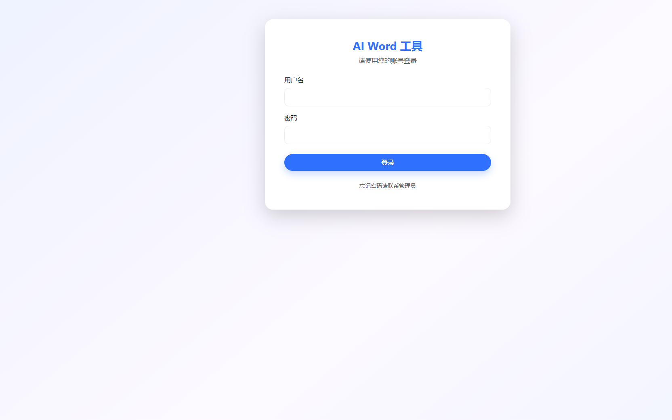
界面实拍 · 登录入口
AI Word 统一登录
• 账号 + 密码登录，按角色进入默认首页。
• 公司管理员 → 公司项目总览。
• 项目管理员 → 任务管理 / 统计。
• 普通用户 → 我的任务。
• 地址示例：本机 http://localhost:5000
AI Word 注册文档智能协同平台 · 内部项目案例介绍
6 / 18

Slide 7
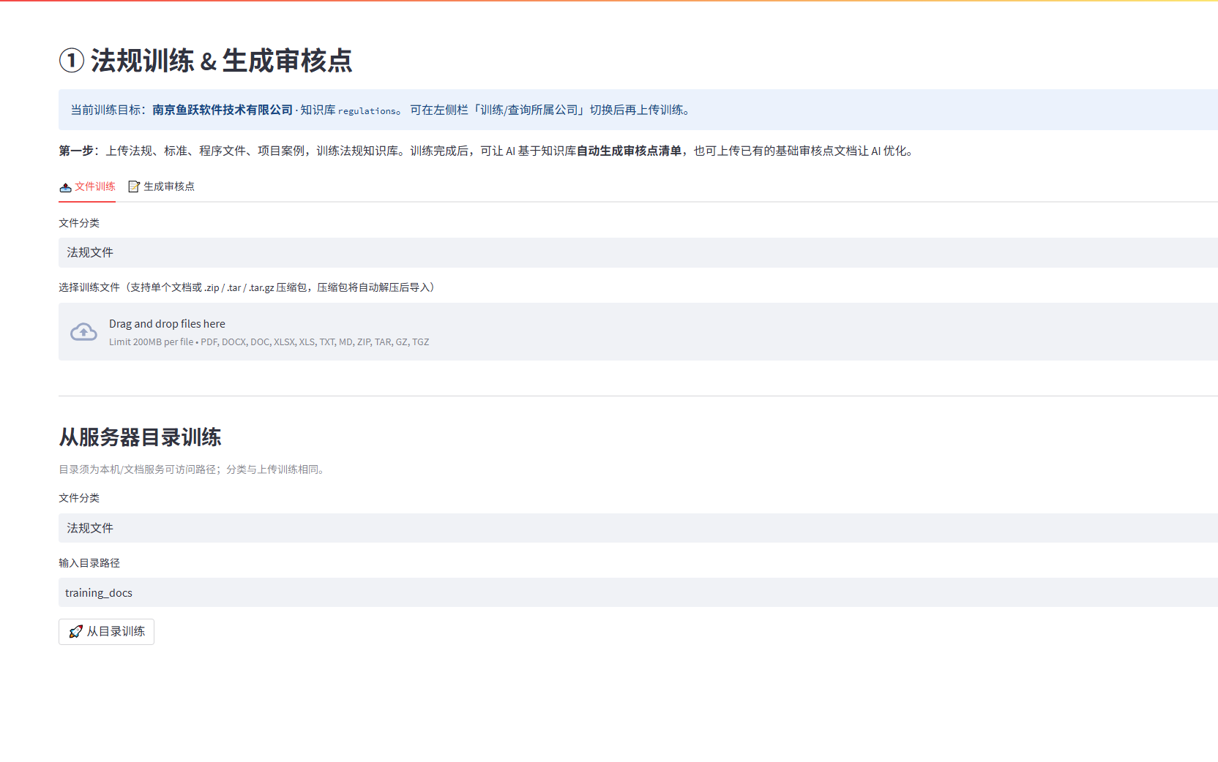
界面实拍 · 法规/案例训练
第一步：知识入库
• 按公司切换独立知识库。
• 文件分类：法规、程序、项目案例等。
• 支持拖拽上传与压缩包自动解压。
• 也可从服务器目录批量训练。
• 当前库已有上千文件、数万向量块。
AI Word 注册文档智能协同平台 · 内部项目案例介绍
7 / 18

Slide 8
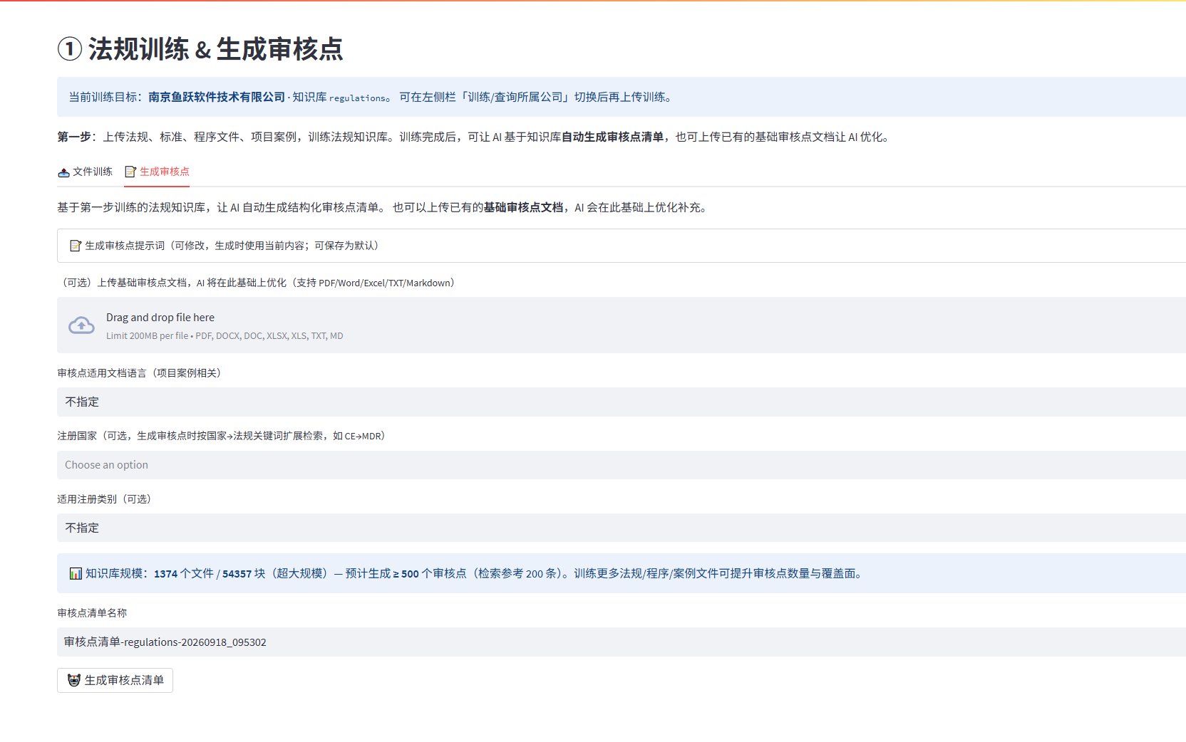
界面实拍 · 生成审核点
知识越多，审核点越全
• 基于已训练知识库自动生成清单。
• 可按注册国家扩展法规检索（如 CE→MDR）。
• 项目案例相关审核点可选语言。
• 规模提示：超大库预计 ≥500 个审核点。
• 可上传已有基础审核点再优化。
AI Word 注册文档智能协同平台 · 内部项目案例介绍
8 / 18

Slide 9
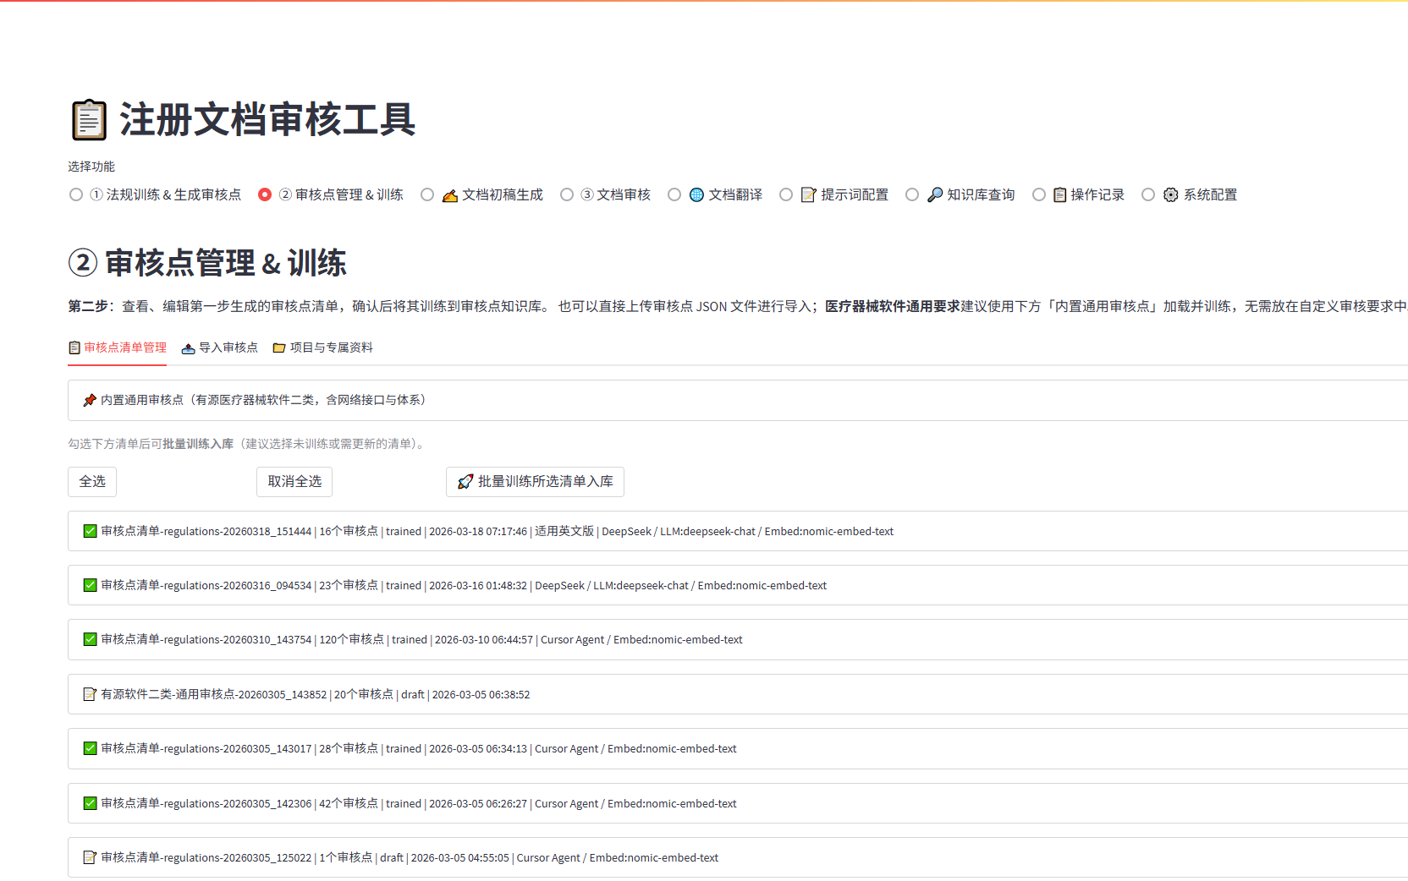
界面实拍 · 审核点管理
第二步：确认后入库
• 查看、勾选、批量训练审核点清单。
• 内置「有源软件二类」通用审核点。
• 支持导入 JSON 审核点。
• trained / draft 状态可区分是否已入库。
• 项目与专属资料与当前审核项目绑定。
AI Word 注册文档智能协同平台 · 内部项目案例介绍
9 / 18

Slide 10
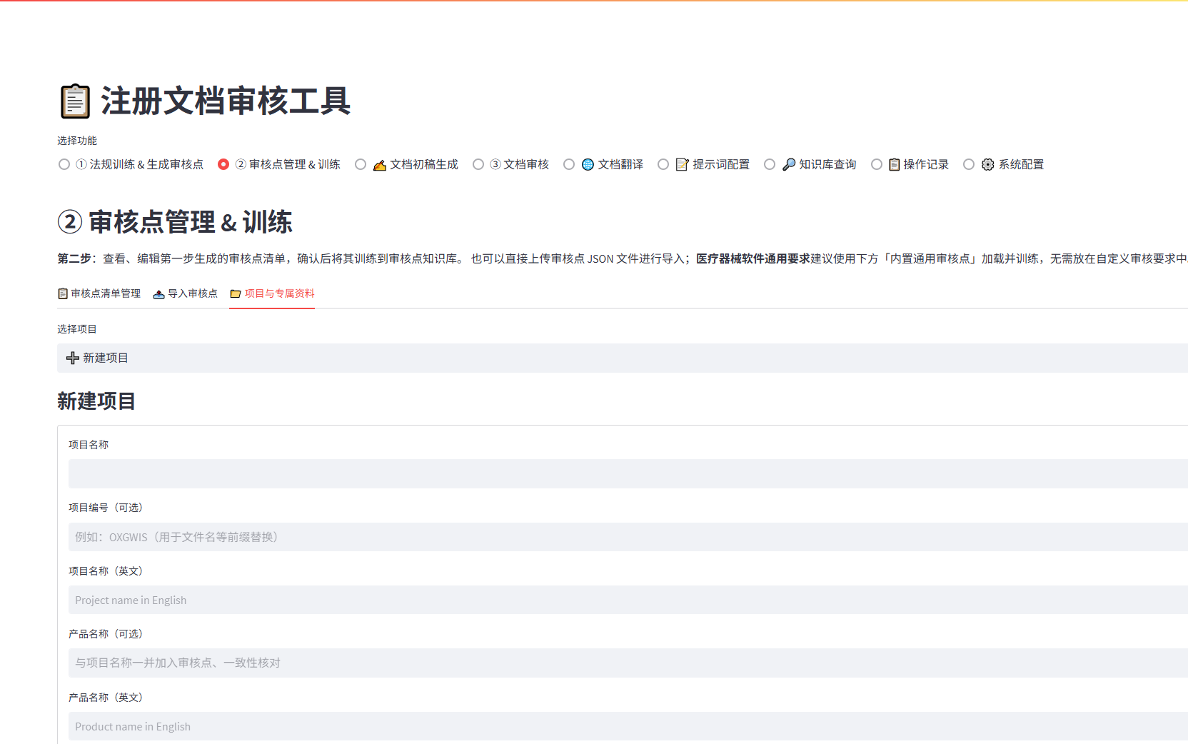
界面实拍 · 项目专属维度
中英字段统一维护
• 项目名称 / 产品名称 / 注册国家均支持中英。
• 注册类别、组成、项目形态可配置。
• 审核时按项目维度过滤适用审核点。
• 与「过往项目案例」区分：案例是经验复用，项目是当前任务。
• 型号等字段可写入一致性核对。
AI Word 注册文档智能协同平台 · 内部项目案例介绍
10 / 18

Slide 11
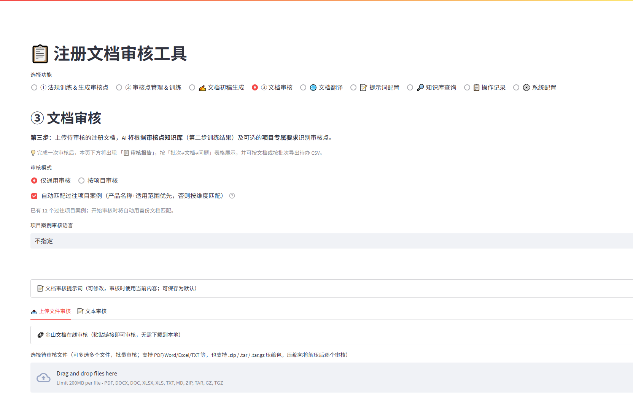
界面实拍 · 文档审核
第三步：按知识库审核
• 通用审核 或 按项目审核。
• 自动匹配过往项目案例（12 个案例可用）。
• 产品名称 + 适用范围优先，否则按维度。
• 支持批量文件与压缩包。
• 另有多文档一致性、跨文档追溯。
AI Word 注册文档智能协同平台 · 内部项目案例介绍
11 / 18

Slide 12
项目案例闭环（经验复用）
训练侧
使用侧
• 分类选「项目案例文件」
• 新建或选择已有案例
• 填写中英名称、产品、国家
• 注册类别 / 组成 / 形态 / 适用范围
• 文档语言：不指定 / 中 / 英 / 中英
• 入库到通用知识库并绑定 case_id
• 审核：自动匹配后注入案例上下文
• 初稿：选择模板项目案例生成格式与法规部分
• 考试：考试类型可选「项目案例」命题
• 语言：法规/程序审核全语言通用
• 案例相关审核可指定中英文规范
• 纠正入库：审核误报可回写知识库
AI Word 注册文档智能协同平台 · 内部项目案例介绍
12 / 18

Slide 13
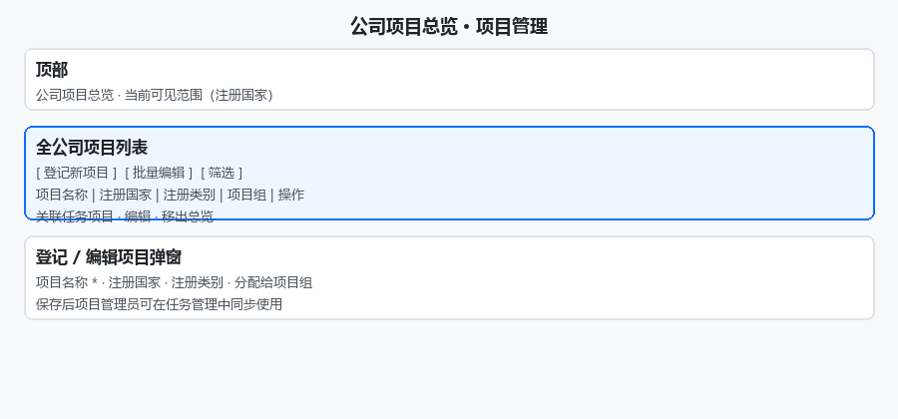
业务协同 · 公司项目总览（结构）
公司管理员首页
• 登记项目：国家、类别、项目组。
• 一对多关联任务项目。
• 文档工具：初稿 / 审核 / 翻译（手动上传）。
• 知识库训练与发补记录（可开关）。
• 示意图摘自角色操作手册。
AI Word 注册文档智能协同平台 · 内部项目案例介绍
13 / 18

Slide 14
任务、统计与体系工具
任务协同
体系与质量
• 页面1：模板上传、负责人、截止日、批量编辑
• 页面2：我的任务、完成状态、执行备注
• 页面3：完成率、按项目/人员统计、催办
• 钉钉：任务分配、逾期催告、周期统计
• 三种角色首页不同，权限可按账号细化
• 文控中心：受控台账、编号规则、Excel 导入
• 版本任务清单：按版本生成编写/变更任务
• 项目知识库：任务文件同步供初稿/审核共用
• 考试训练中心：日常 / 新标 / 项目案例命题
• 文献检索、去签字、去打印（按开关启用）
AI Word 注册文档智能协同平台 · 内部项目案例介绍
14 / 18

Slide 15
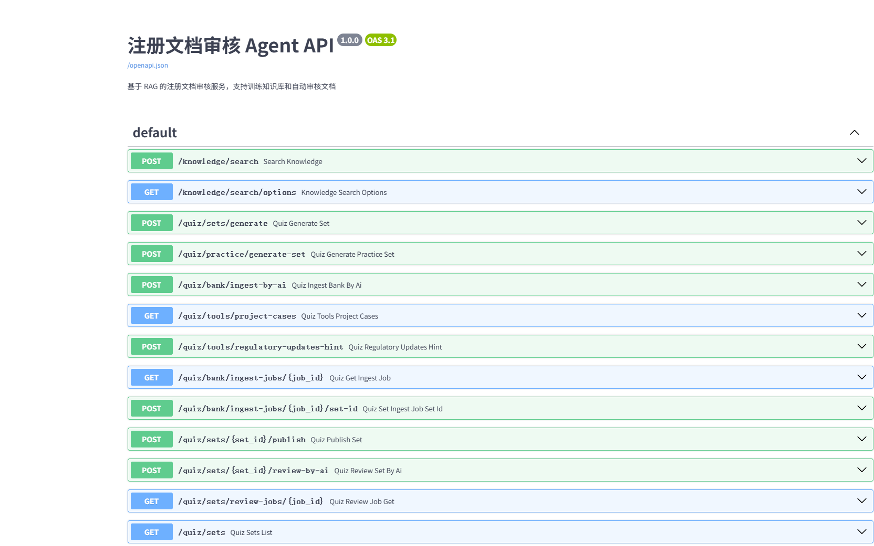
开放能力 · 审核引擎 API
可被前台与外部调用
• 知识检索、训练、审核、初稿、翻译。
• Quiz：组卷、录题、项目案例列表。
• AI Word 通过集成接口代理，不把内部地址暴露给普通用户。
• Swagger：http://localhost:8000/docs
• 多公司 Header：X-Aiword-Company-Id
AI Word 注册文档智能协同平台 · 内部项目案例介绍
15 / 18

Slide 16
价值与落地要点
当前为内部试用版本，界面与开关以实际部署为准
• 把「过往项目经验」从文件夹变成可匹配的项目案例知识，而不是为每个新项目重新训练。
• 审核、初稿、考试共用同一套案例与审核点，避免各模块口径不一致。
• 任务协同把编写进度、催办、文控编号接到同一平台，减少邮件和表格对账。
• 纠正入库让误报变成组织资产；操作记录与历史报告可追溯。
• 功能按开关与角色授权，便于按公司逐步启用（知识训练、文控、考试等）。
AI Word 注册文档智能协同平台 · 内部项目案例介绍
16 / 18

Slide 17
建议演示路径（10 分钟）
• 1. 登录 AI Word，展示角色首页差异（总览 / 任务 / 我的任务）。
• 2. 打开知识训练：说明项目案例元数据（中英、国家、适用范围）。
• 3. 生成审核点：展示知识库规模与预计审核点数。
• 4. 文档审核：勾选自动匹配案例，上传 1～2 份文档看报告结构。
• 5. 如已开启：文控中心编号、版本任务清单、考试中心项目案例命题。
AI Word 注册文档智能协同平台 · 内部项目案例介绍
17 / 18

Slide 18
谢谢
欢迎试用与反馈。功能持续迭代中，界面以当前环境为准。

